Slide 1
Eksāmens sistēmu programmēšanā
Edžus Krūmiņš 2PT

Slide 2
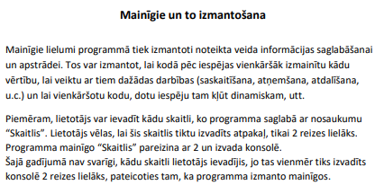
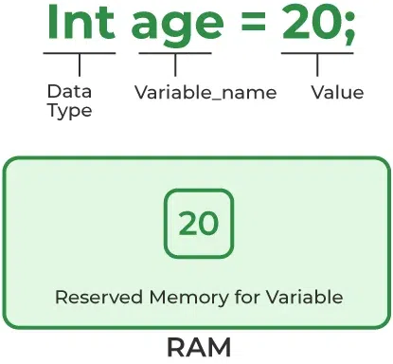
Mainīgie, to datu tipi, pamatdarbības darbam ar tiem programmēšanas valodā Java

Slide 3
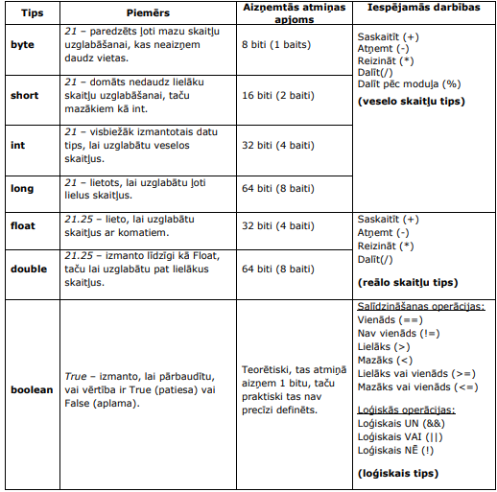
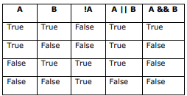
Mainīgo datu tipi, loģisko darbību rezultāti

Slide 4
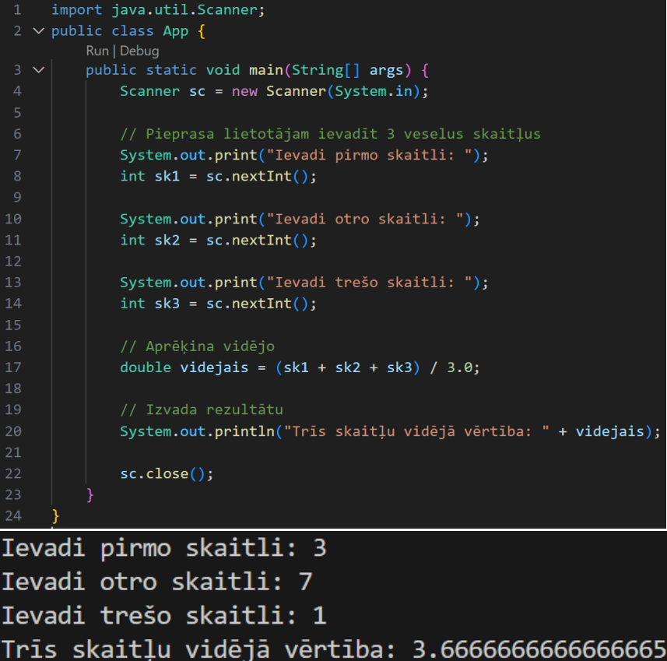
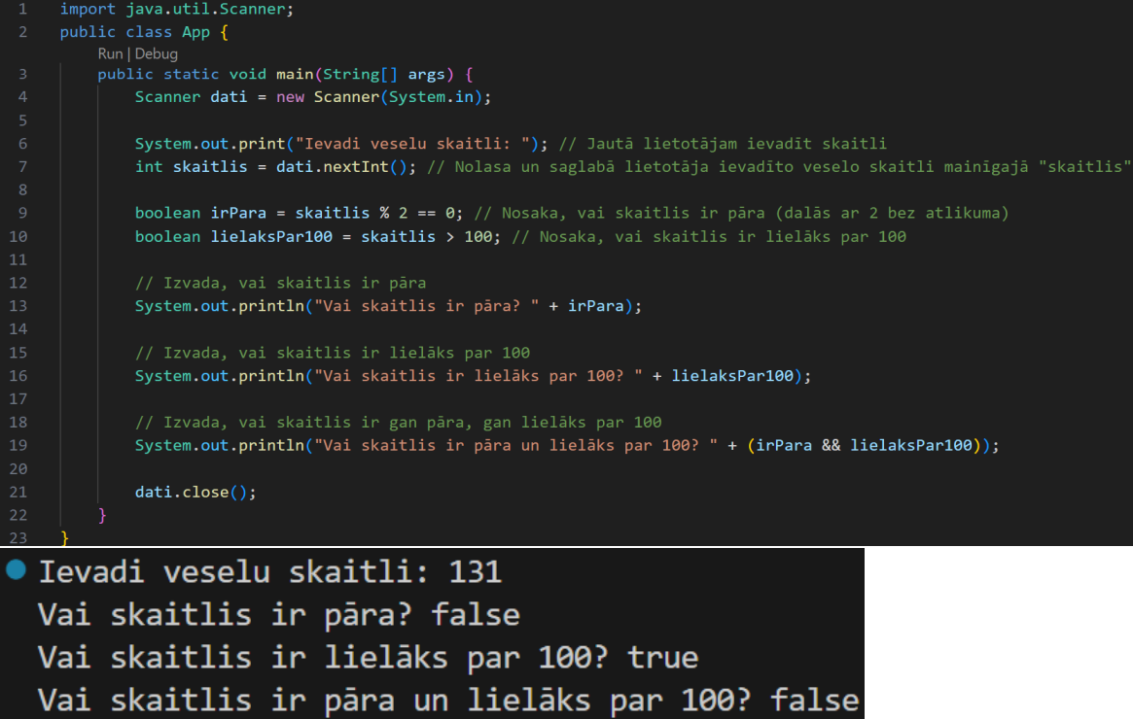
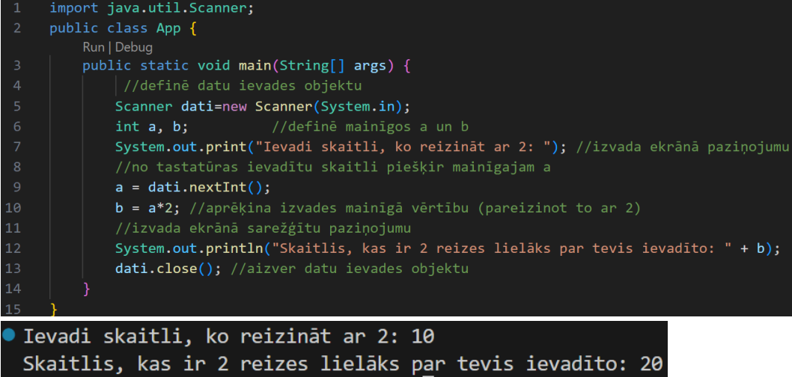
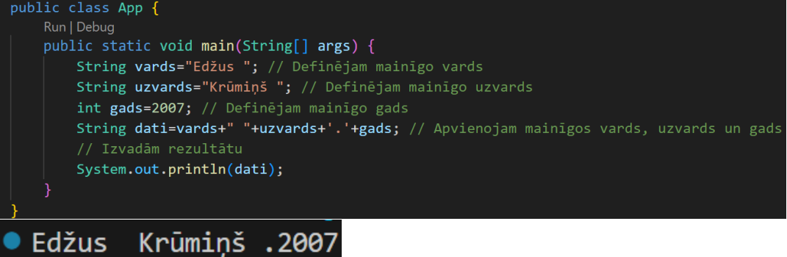
Koda piemēri

Slide 5
Mācību materiāla kopsavilkums
Teorijas izklāsts
Attēli, programmas koda fragmenti
4 programmēšanas uzdevumi
3 dažādi informācijas avoti + paša projekti
Kopējais laiks ~5h

Slide 6
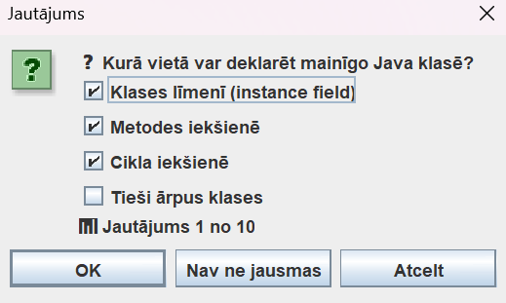
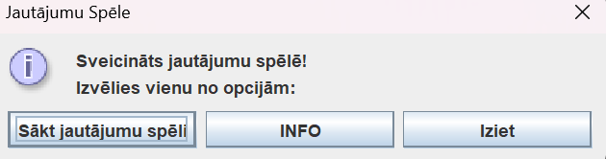
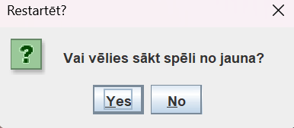
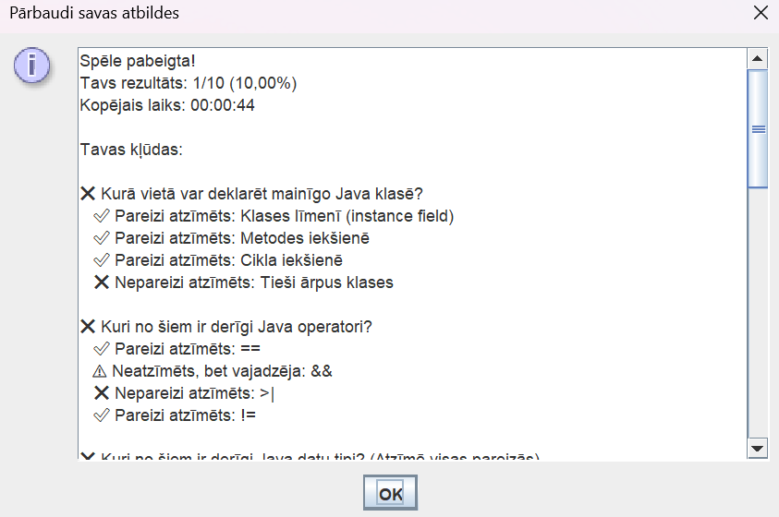
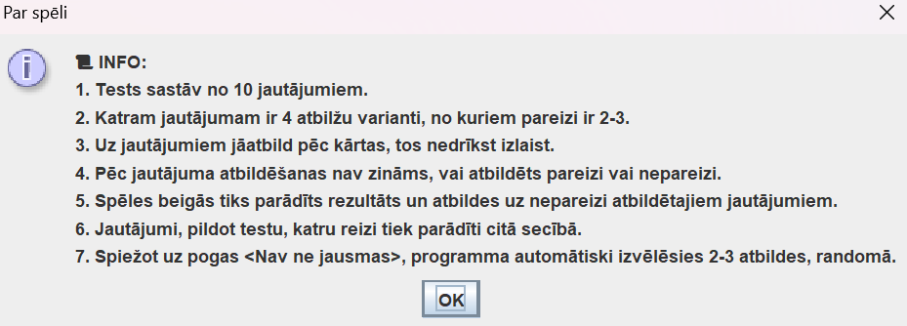
Jautājumu aplikācija

Slide 7
Noslēgumā…
Strādāju tik stundas
Uzrakstīju tik koda rindiņas
Veicu tik commit’us github’ā

